Slide 1
Обернись, посмотри, ведь прекрасное рядом,
Лишь проникнуть душой во всё это надо,
Посмотрите на мир просто искренним взглядом,
Оглянитесь, поверьте, прекрасное рядом…
Выполнил:
обучающийся 1 курса
ГАПОУ НСО «Новосибирский колледж
автосервиса и дорожного хозяйства»
Хайдуков Егор

Slide 2
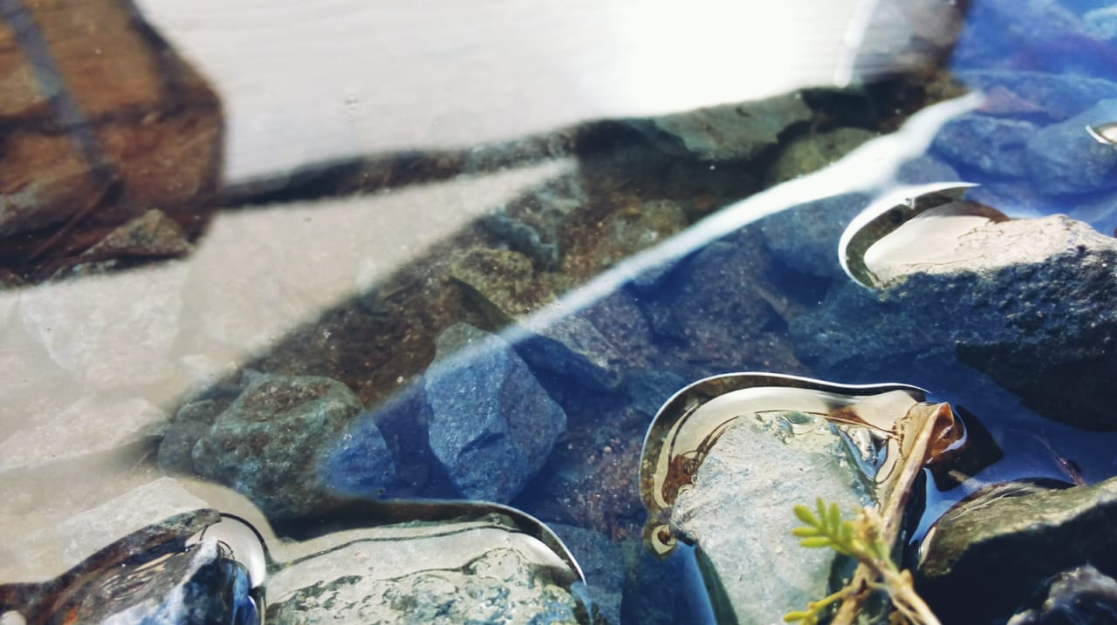

Slide 3
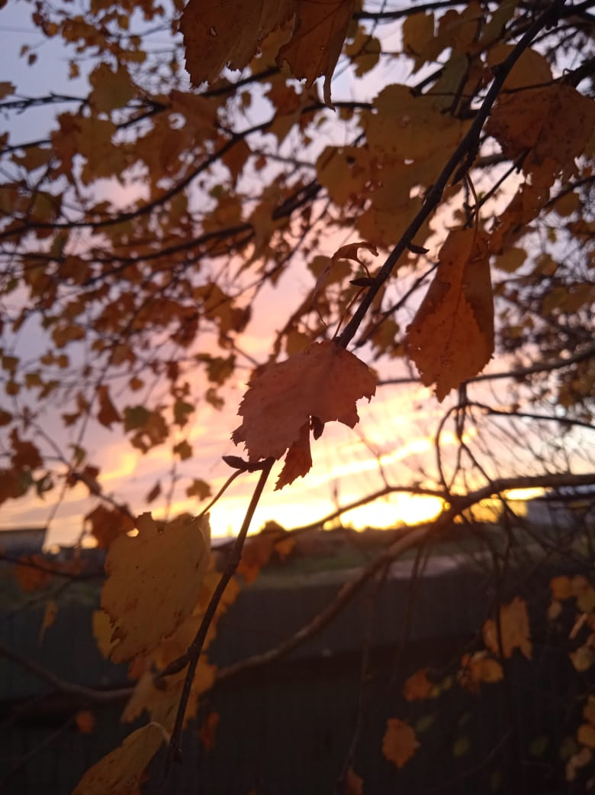

Slide 4
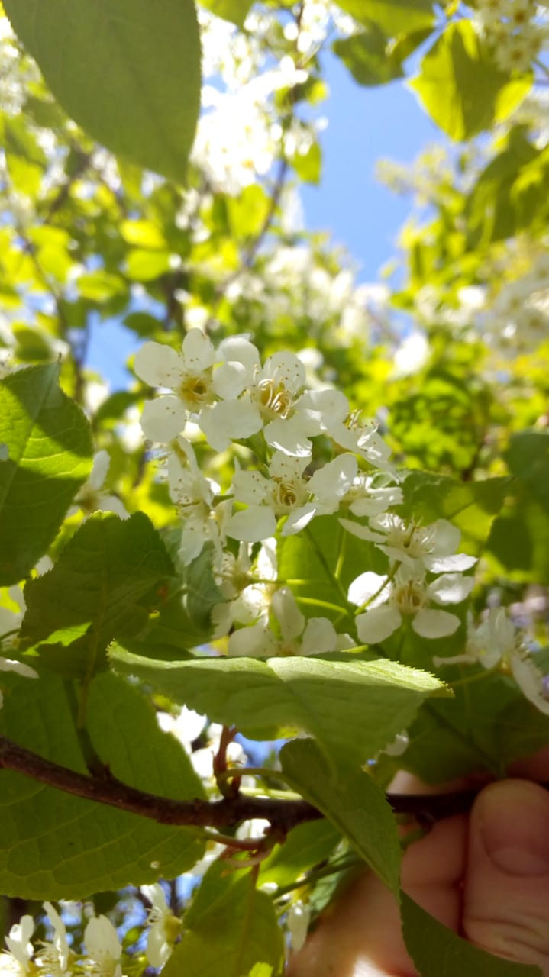

Slide 5
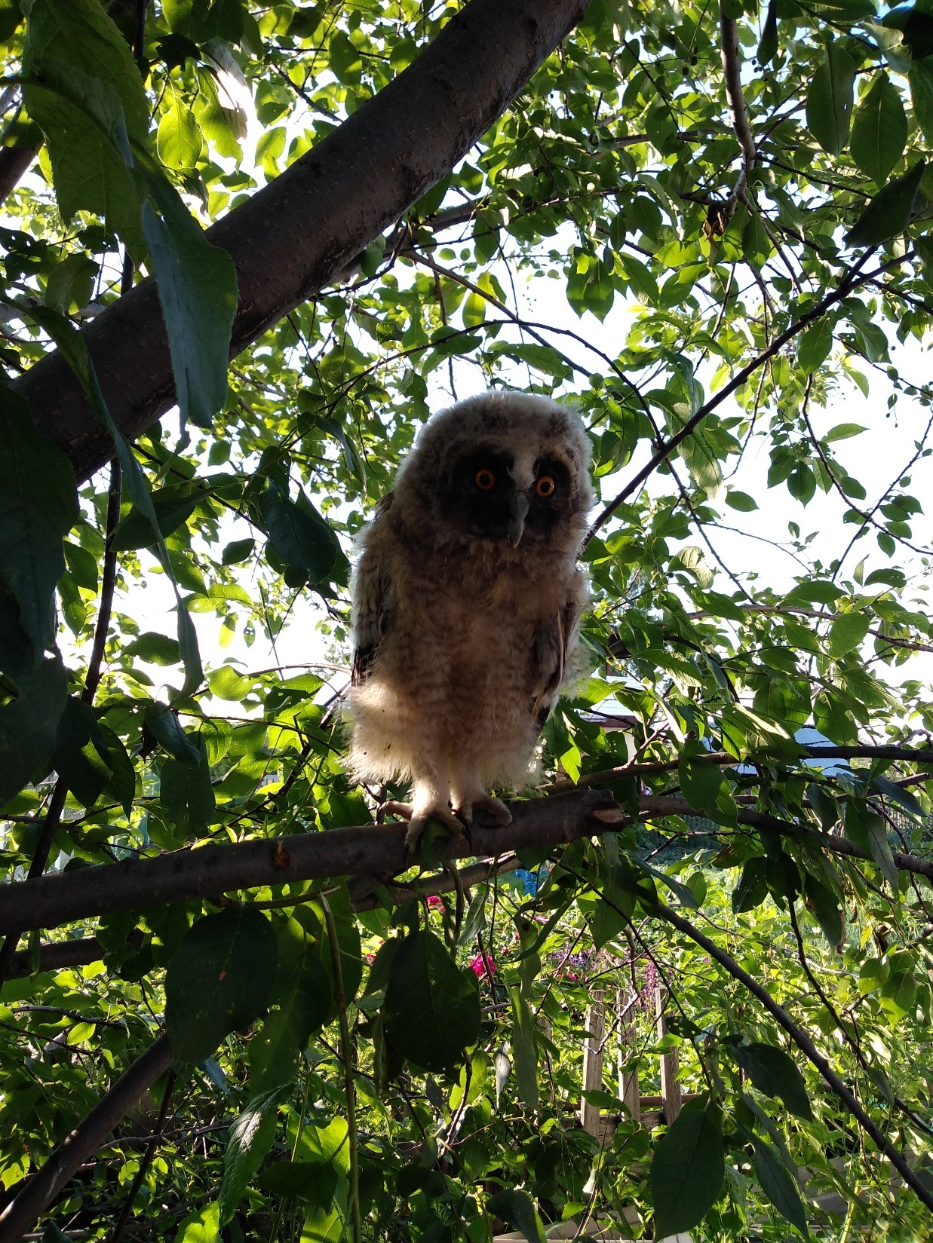

Slide 6
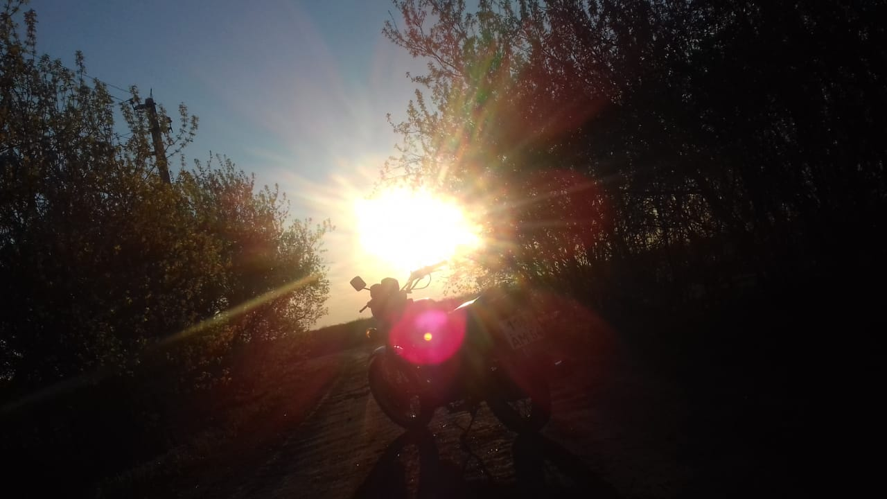

Slide 7
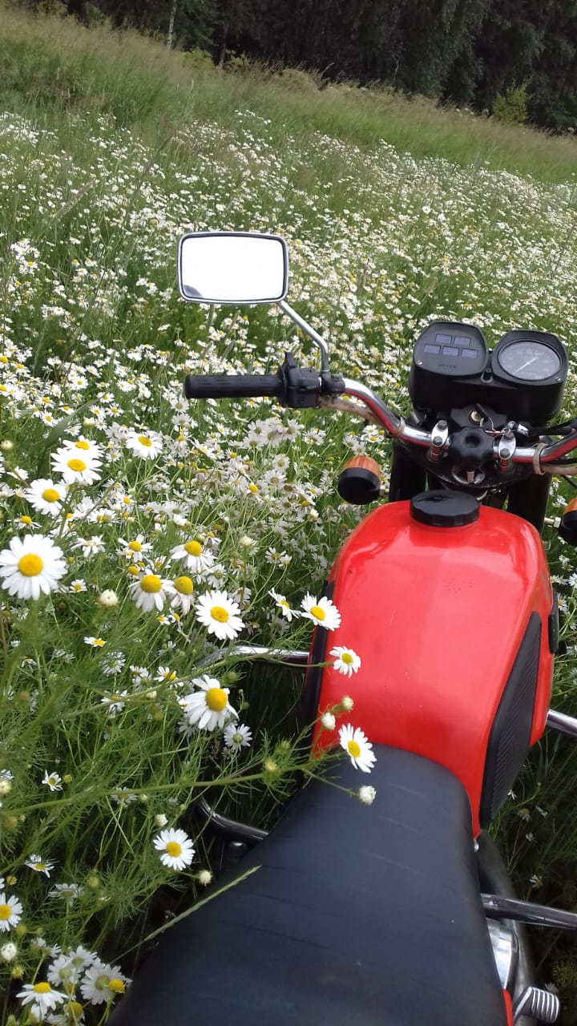

Slide 8
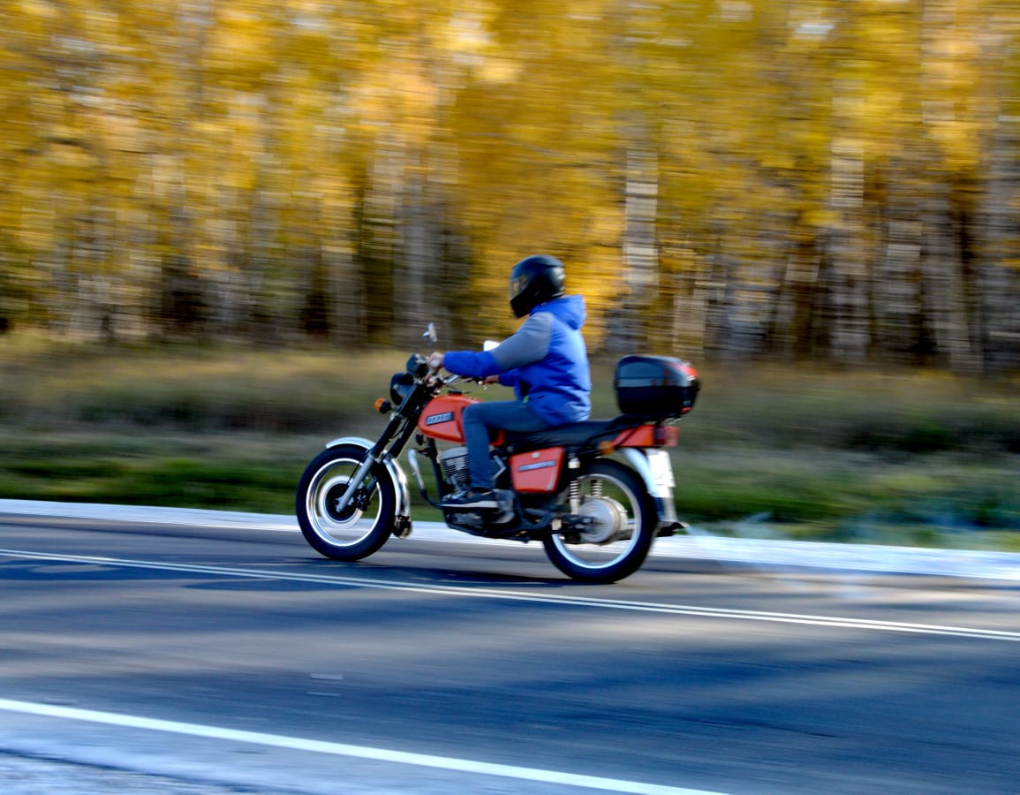

Slide 9
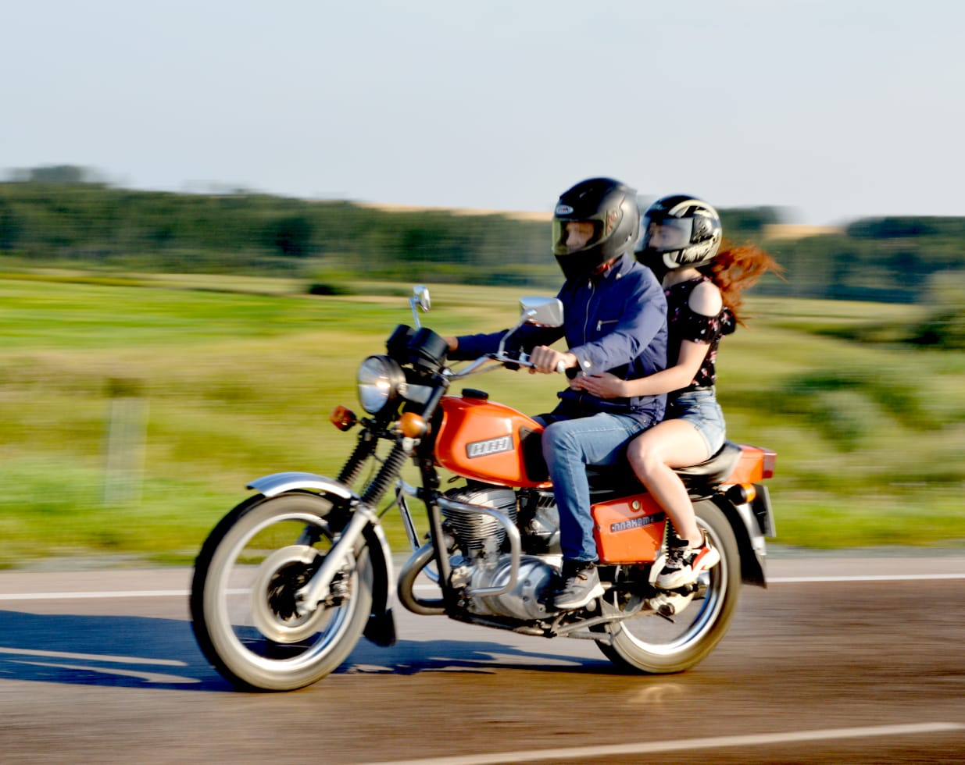

Slide 10
